Slide 1
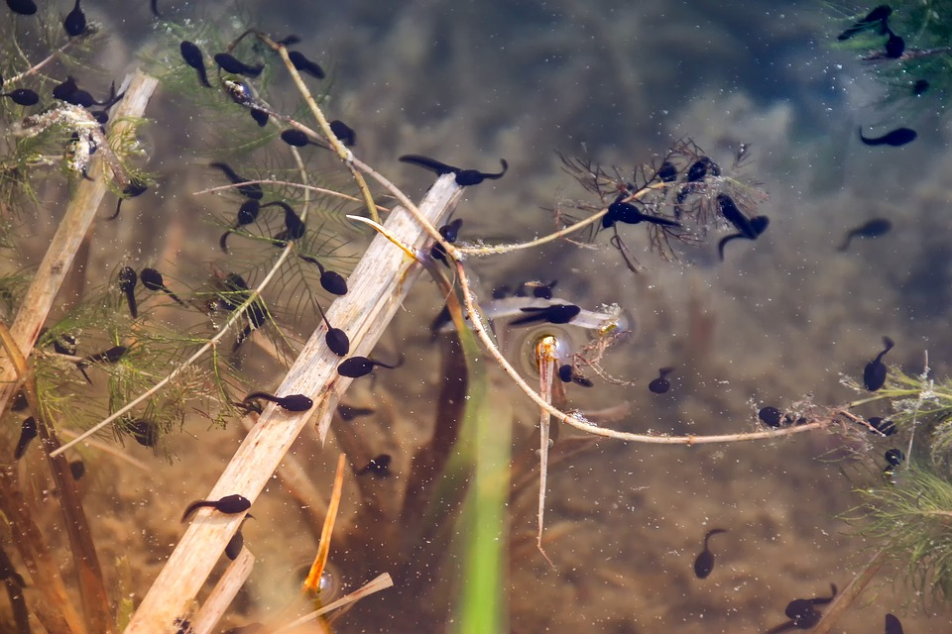
语文 二年级 上册 配人教版
小蝌蚪找妈妈
PEOPLE'S EDUCATION EDITION LANGUAGE SECOND GRADE FIRST VOLUME
汇报人：PPT818

Slide 2
基础巩固
一、看拼音,写词语。
哪 里
头 顶
跳 高
肚 皮
孩 子
眼 睛

Slide 3
基础巩固
二、我会给加点的字选择正确的读音，打“√”。
三、我会连。
√
√
√
√
√

Slide 4
基础巩固
四、 我会按课文内容排序。
( )过了几天，小蝌蚪长出了两条后腿。
( )不知什么时候，小青蛙的尾巴已经不见了。
( )过了几天，小蝌蚪长出了两条前腿。
( )过了几天，小蝌蚪的尾巴变短了。
①
④
②
③

Slide 5
能力提升
五、我会联系课文回答问题。
小蝌蚪( )过去，叫着：“妈妈，妈妈！”青蛙妈妈低头一看，笑着说：“好孩子，你们已经长成青蛙了，快跳上来吧！”他们后腿一( )，向前一( )，( )到了荷叶上。
1. 根据课文内容，填上合适的动词。(填序号)
①跳 ②蹦 ③蹬 ④游
2. 用文中加点的词语写一句话。
已经： __________________
④
③
①
②
我已经把作业写完了。

Slide 6
能力提升
六、课外拓展阅读
小花猫
小花猫真可爱！
它竖着两只尖尖的小耳朵，一双细长的眼睛眯成了一条线，它大概(ɡài)正在睡觉吧！再看那又黑又长的眼睫(jié)毛直直地搭在粉红色的小脸蛋上，更显出它的妩(wǔ)媚(mèi)。俊(jùn)俏(qiào)的三瓣嘴稍稍向上张开，好像告诉人们，它正在做着甜美的梦哩！

Slide 7
能力提升
这篇短文共有( )个自然段。第2自然段共有( )句话。
2. 短文描写了小花猫的( ) 、 ( ) 、( ) 、 ( )和( ) 。
3. 照样子，写一写。
例：又黑又长
2
3
耳朵
眼睛
眼睫毛
脸蛋
三瓣嘴
又细又长
又白又胖

Slide 8
举一反三
七、我会写。
你喜欢哪种小动物？它有趣在哪里？请写一写，并向同学们介绍一下吧。
__________________________________________________________________________________________________________
略。

Slide 9
举一反三
八、我知道。
像青蛙这样，在胚后发育过程中，形态结构和生活习性上会出现一系列显著变化：幼体与成体差别很大，而且改变的形态又是集中在短时间内完成，这种胚后发育叫变态发育。如：蚂蚁、苍蝇、蚊子、跳蚤……
我知道变态发育的动物还有： ________、 ________、 ________等。
蝴蝶
蜜蜂
蝉

Slide 10
语文 二年级 上册 配人教版
感谢各位的聆听
PEOPLE'S EDUCATION EDITION LANGUAGE SECOND GRADE FIRST VOLUME
汇报人：PPT818

